Slide 1
Презантація
на тему : «Доля Жульєна Сореля і формування його характеру».

Slide 2

Жюльєн Сорель – головний герой «Центрального» роману «Червоне і чорне» (1830) видатного французького письменника XIX ст., одного з основоположників французького реалізму, Стендаля (літературний псевдонім Анрі-Марі Бейля). Цей роман в сюжетному плані побудований на реальних фактах, з якими майбутній його автор знайомився на сторінках судової хроніки.

Slide 3
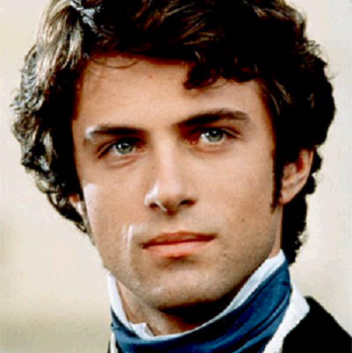
Жульєн Сорель — представник покоління початку 20-х років XIX століття. Йому властиві риси романтичного героя: незалежність, почуття власної гідності, бажання змінити долю, бажання боротися і досягати мети. Він — яскрава особистість, у ньому все понад норму: сила розуму, воля, мрійливість, цілеспрямованість.

Slide 4
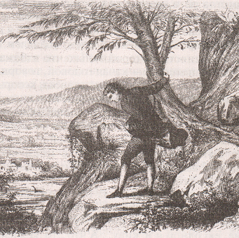
Жульєн — син теслі. Він живе в маленькому провінційному містечку Вер'єрі з братами і батьком , мріє вирватися звідси у великий світ. У Вер'єрі його ніхто не розуміє. "Усі домашні нехтували ним, і він ненавидів своїх братів і батька..." Юнак з раннього дитинства марив військовою службою, його кумиром був Наполеон. Після довгих роздумів він вирішує: єдина можливість чогось досягти в житті і вирватися з Вер'єра — стати священиком.

Slide 5
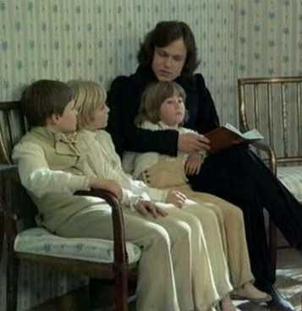
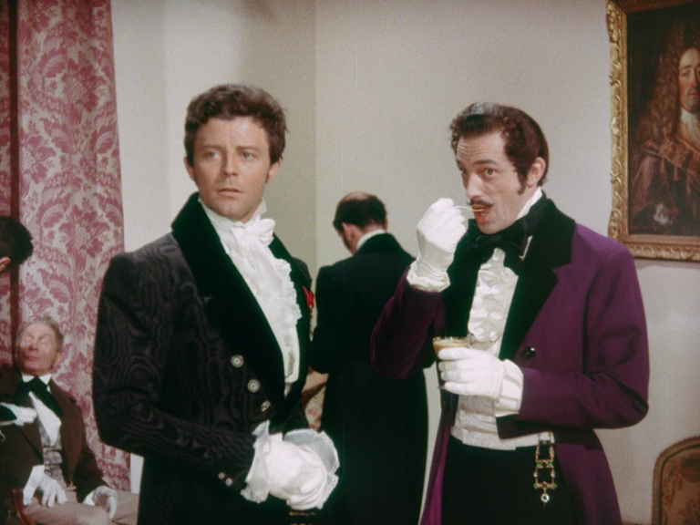
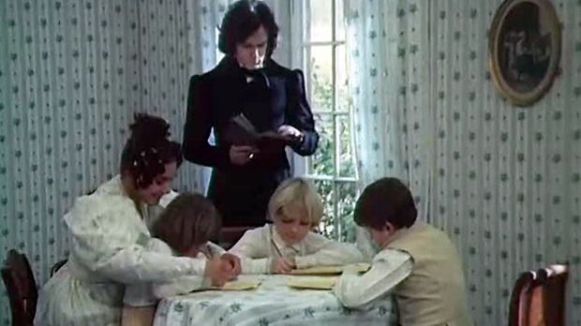
І от перша перемога, перший «вихід у світ». Жульєна запрошує до себе в будинок вихователем дітей мер Вер'єра пан де Реналь. Уже через місяць діти обожнювали молодого вихователя, голова сімейства перейнявся до нього повагою, а пані де Реналь відчувала до нього щось більше, ніж проста повага. Однак Жульєн почував себе тут чужим: «він відчував лише ненависть і відразу до цього вищого світу, куди він був допущений тільки до краєчка столу»... Життя в будинку пана де Реналя було наповнене лицемірством, прагненням до наживи, боротьбою за владу, інтригами і плітками. Завдяки вер’єрському кюре пану Шелана Сорель потрапляє в Безансонську духовну семінарію.

Slide 6
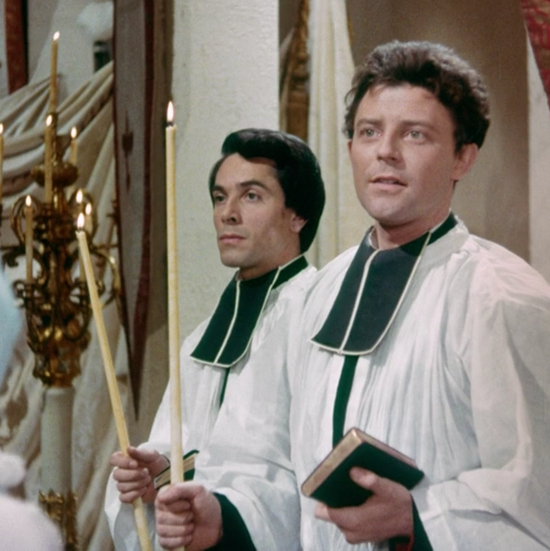
Учився він гарно, але від семінаристів тримався осторонь. Жульєн зрозумів, що в семінарії заохочується: лицемірство, "аскетичне благочестя". Як не намагався юнак видаватися дурником і незначною особистістю, не міг сподобатися ні семінаристам, ні начальству семінарії — занадто вже відрізнявся він від інших.

Slide 7
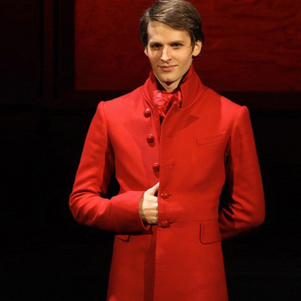
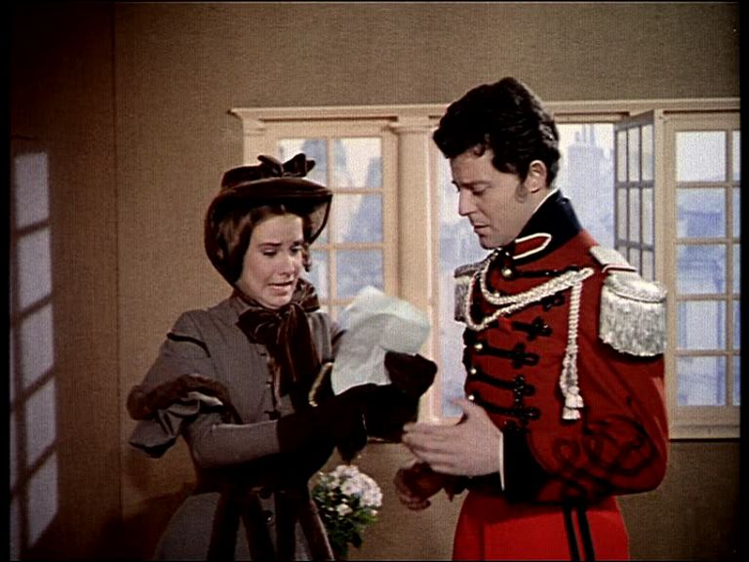
І нарешті — перше підвищення: його призначили репетитором з Нового і Старого завіту. Жульєн відчував підтримку абата Пірара і був вдячний йому за це. І раптом — несподівана зустріч з єпископом, що вирішила його долю. Жульєн переїжджає в Париж, у будинок маркіза де Ла-Моля і стає його особистим секретарем. Ще одна перемога. Починається життя в особняку маркіза. Що ж він бачить? "У цьому особняку не допускалися ніякі приємні відгуки про Беранже, про опозиційні газети, про Вольтера, про Руссо, ні про будь-що, що хоч якось віддавало вільнодумством і політикою. Найменша жива думка здавалася брутальністю".

Slide 8
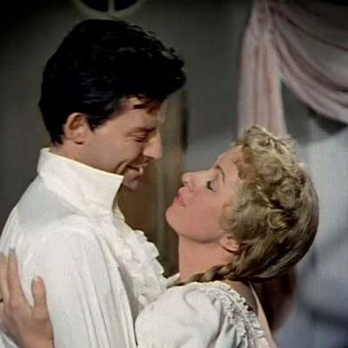
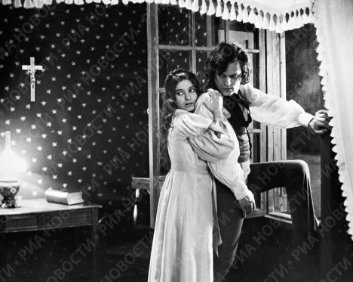
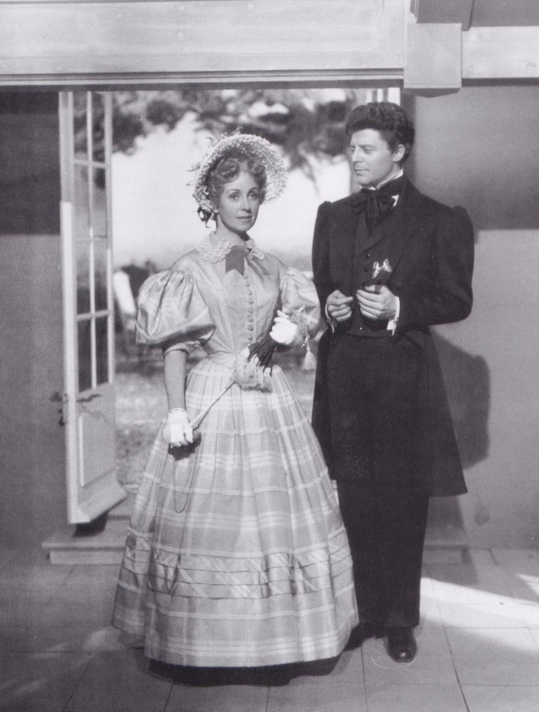
Перед ним відкрився новий світ. Але цей новий світ був таким самим, як і світ у Вер'єрі і Безансоні. Усе було засновано на лицемірстві і наживі. Жульєн приймає всі правила гри і намагається зробити кар'єру. Його очікувала блискуча перемога. Але роман з дочкою маркіза Матильдою розладнав усі плани Жульєна. Матильду приваблювали в Жульєні його розум, неординарність і безмежне честолюбство. Але кохання це було зовсім не схоже на яскраве і світле почуття, яке зв'язувало Жульєна з пані де Реналь. Кохання Матильди і Жульєна скоріше нагадувало дуель двох честолюбців. Але воно цілком могло б закінчитися шлюбом, якби не лист пані де Реналь, написаний під впливом братів-єзуїтів. "Скільки чудових планів — і от в одну мить... усе це розсипається на порох", — думає Сорель.

Slide 9
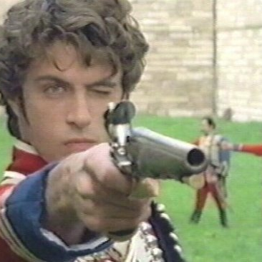
Лист пані де Реналь зруйнував всі плани Жульєна і поставив крапку на його кар'єрі. Прагнучи помститися, він робить безглуздий учинок — у вер'єрській церкві стріляє в пані де Реналь.

Slide 10
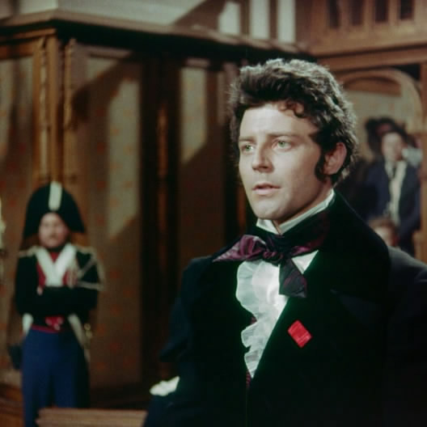
Отже, усе, чого так довго і цілеспрямовано прагнув Жульєн, доводячи, що він особистість, було зруйновано. Після цього будуть в'язниця, суд, вирок. Довго розмірковуючи перед судом, Жульєн розуміє, що йому нема в чому каятися: саме те суспільство, куди він так прагнув потрапити, схотіло зломити його, у його особі воно вирішило покарати тих молодих людей низького стану, що насмілилися проникнути в "гарне суспільство". Жульєн знаходить у собі мужність гідно зустріти смерть. Так гине розумна і неординарна людина, яка зважилася зробити кар'єру, не гребуючи ніякими засобами.

Slide 11
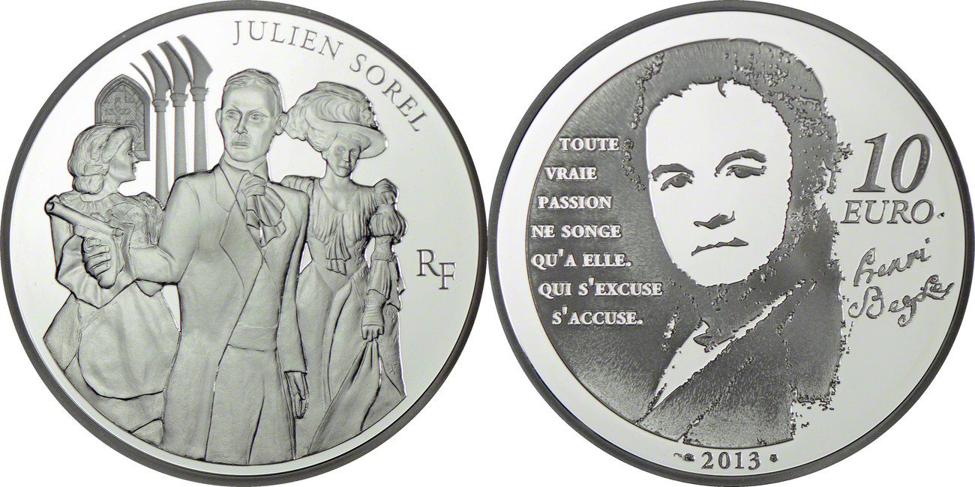
Презентацію підготготувала
Учениця 10 – А класу
Новіцька Марина
☺ ☺ ☺

